Slide 1
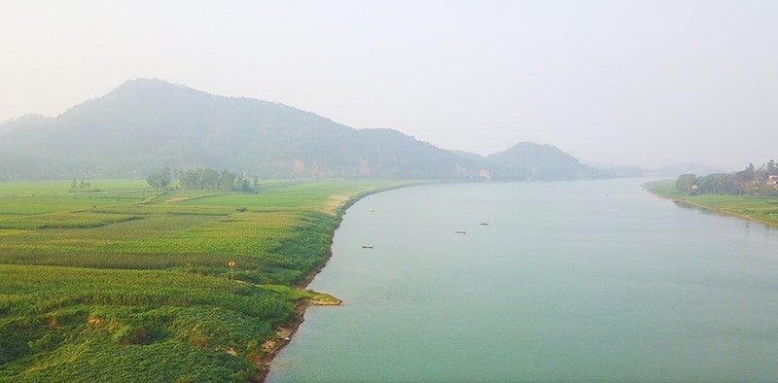
Sông Lam- Nghệ An
Có hai xã ở cùng một bên bờ sông Lam. Các kĩ sư muốn bắc một cây cầu qua sông Lam cho người dân hai xã. Để thuận lợi cho người dân đi lại, các kĩ sư cần phải chọn vị trí của cây cầu sao cho tổng khoảng cách từ hai xã đến chân cầu là nhỏ nhất.Em hãy đề xuất phương án của mình?

Slide 2
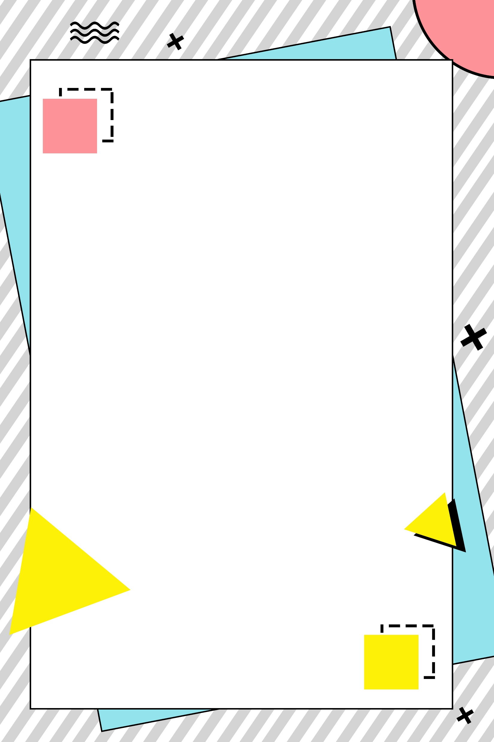
Tiết 81
§5. TRƯỜNG HỢP BẰNG NHAU CẠNH – GÓC – CẠNH .
(Tiết 3)

Slide 3

- Nếu hai cạnh và một góc xen giữa của tam giác này bằng hai cạnh và một góc xen giữa của tam giác kia thì hai tam giác đó bằng nhau.
- Nếu hai cạnh góc vuông của tam giác vuông này bằng hai cạnh góc vuông kia thì hai tam giác vuông đó bằng nhau
TH BẰNG NHAU C-G-C
- Nếu hai tam giác bằng nhau có thể suy ra các cạnh tương ứng bằng nhau.
- Nếu hai tam giác bằng nhau có thể suy ra các góc tương ứng bằng nhau.

Slide 4

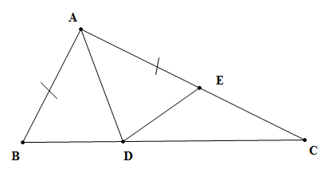


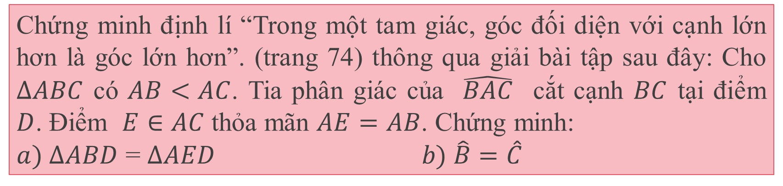
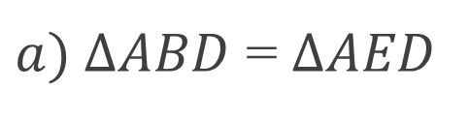
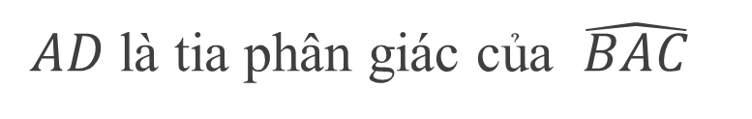

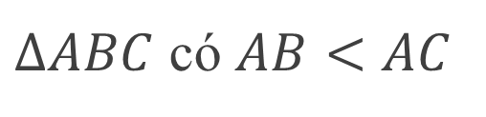

Bài 1 (SGK – 86)
Chứng minh định lí “Trong một tam giác, góc đối diện với cạnh lớn hơn là góc lớn hơn”. (trang 74) thông qua giải bài tập sau đây: Cho $∆ABC$ có $AB<AC$. Tia phân giác của $\hat{BAC}$ cắt cạnh $BC$ tại điểm $D$. Điểm $E∈AC$thỏa mãn $AE=AB$. Chứng minh:
$a) ∆ABD$ = $∆AED b) \hat{B}=\hat{C}$
$∆ABC$ có $AB<AC$
GT
KL
$AD$là tia phân giác của $\hat{BAC}$
$E∈AC;$
$$AE=AB$$
$a) ∆ABD$ = $∆AED$
$$b) \hat{B}=\hat{C}$$

Slide 5

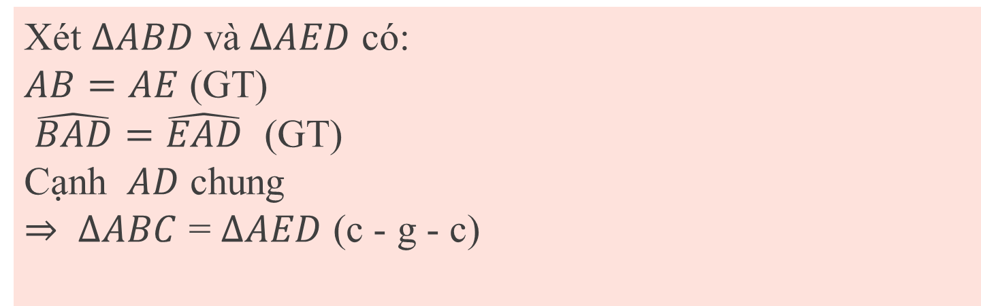


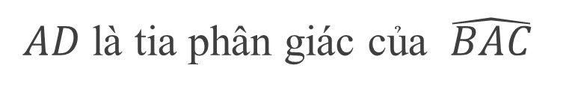

Bài 1 (SGK – 86)
GT
KL
$∆ABC$ có $AB<AC$
$AD$là tia phân giác của $\hat{BAC}$
$a) ∆ABD=$ $∆AED$
$$b) \hat{B}=\hat{C}$$
Giải
Xét $∆ABD \text{v}\text{à} ∆AED$ có:
$AB=AE$ (GT)
$\hat{BAD}=\hat{EAD}$ (GT)
$\text{C}\text{ạ}\text{nh} AD$ chung
$⇒ ∆ABC$ = $∆AED$ (c - g - c)

Slide 6
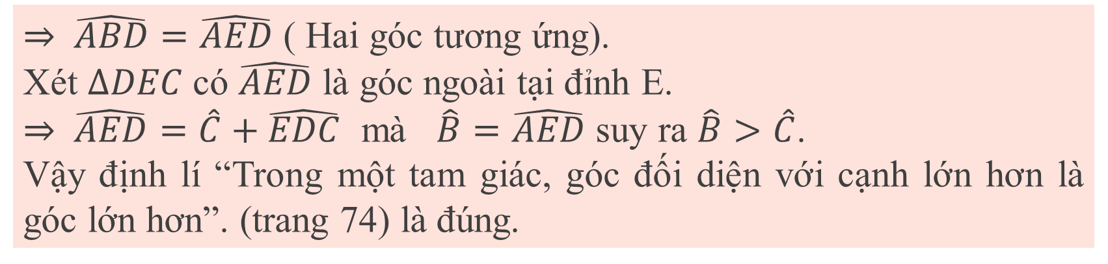
Bài 1 (SGK – 86)
GT
KL
$∆ABC$ có $AB<AC$
$AD$là tia phân giác của $\hat{BAC}$
$a) ∆ABD=$ $∆AED$
$$b) \hat{B}=\hat{C}$$
Giải
$⇒$ $\hat{ABD}=\hat{AED}$( Hai góc tương ứng).
Xét $∆DEC \text{c}\text{ó }\hat{AED}$ là góc ngoài tại đỉnh E.
$⇒$ $\hat{AED}=\hat{C}+\hat{EDC}$ mà $\hat{B}=\hat{AED}$ suy ra $\hat{B}>\hat{C}$.
Vậy định lí “Trong một tam giác, góc đối diện với cạnh lớn hơn là góc lớn hơn”. (trang 74) là đúng.

Slide 7
DẠNG 2:
XÉT CÁC YẾU TỐ BẰNG NHAU CỦA HAI TAM GIÁC.

Slide 8
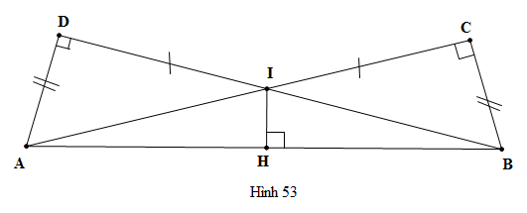
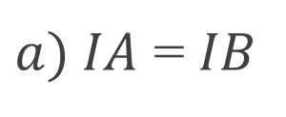
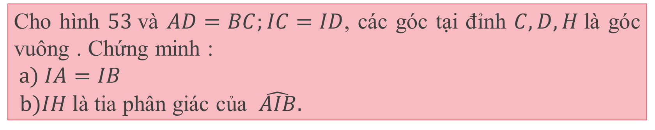
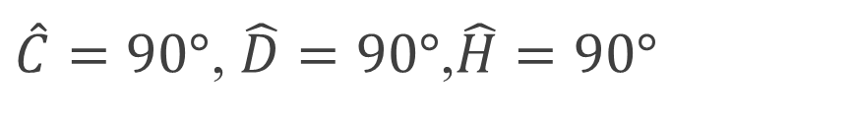
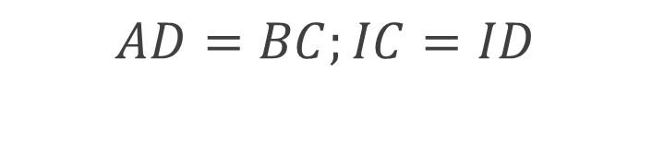

Bài 2 (SGK – 86)
Cho hình $53$và $AD=BC;IC=ID$, các góc tại đỉnh $C,D,H$là góc vuông . Chứng minh :
$a) IA=IB$
$b)IH l$à tia phân giác của $\hat{AIB}.$
Hình vẽ bên
GT
KL
$$AD=BC;IC=ID$$
$\hat{C}=90°$, $\hat{D}=90°$,$\hat{H}=90°$
$a) IA$ = $IB$
$$b)IH l\text{à }\text{tia} \text{ph}\text{â}\text{n} \text{gi}\text{á}\text{c} \text{c}\text{ủ}\text{a} \hat{AIB}.$$

Slide 9

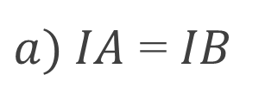
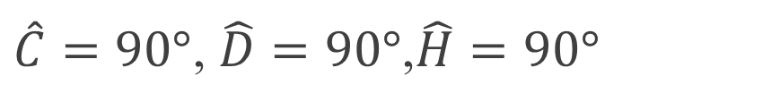
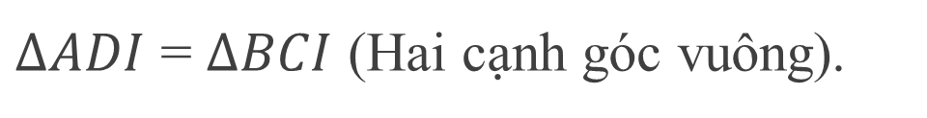



Bài 2 (SGK – 86)
GT
KL
$AD=BC$
$\hat{C}=90°$, $\hat{D}=90°$,$\hat{H}=90°$
$a) IA$ = $IB$
$$b)IH l\text{à }\text{tia} \text{ph}\text{â}\text{n} \text{gi}\text{á}\text{c} \text{c}\text{ủ}\text{a} \hat{AIB}.$$
Hướng dẫn giải
Xét $∆ADI \text{v}\text{à} ∆BCI \text{(}\hat{D}= \hat{C}=90°)$
$\text{C}\text{ạ}\text{nh} \text{g}\text{ó}\text{c} \text{vu}\text{ô}\text{ng}\text{:} AD=CB$ (GT)
$\text{C}\text{ạ}\text{nh} \text{g}\text{ó}\text{c} \text{vu}\text{ô}\text{ng}\text{:} DI=CI$(GT)
$∆ADI$ = $∆BCI$ (Hai cạnh góc vuông).
$IA=IB$

Slide 10
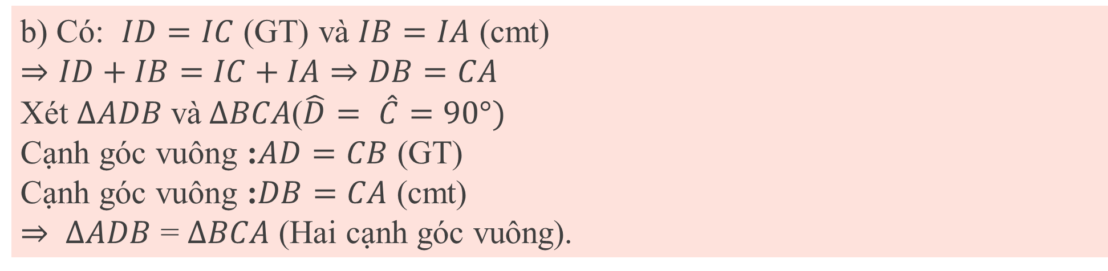
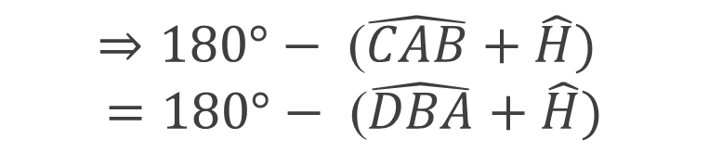


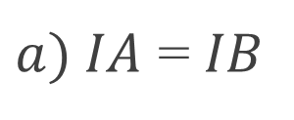
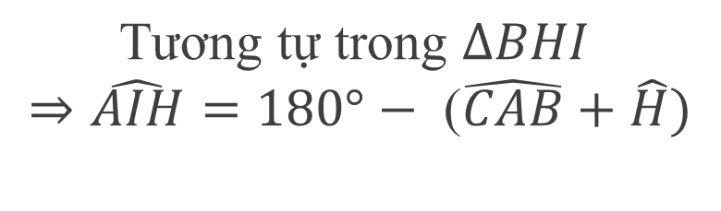
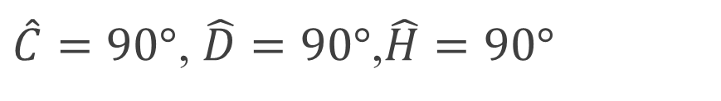
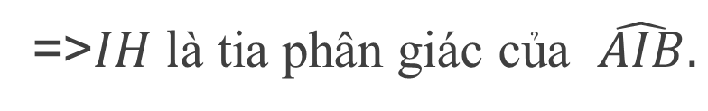
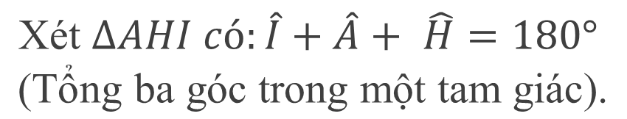

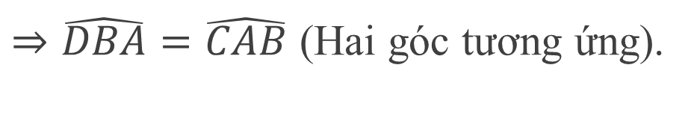

Bài 2 (SGK – 86)
GT
KL
$AD=BC$
$\hat{C}=90°$, $\hat{D}=90°$,$\hat{H}=90°$
$a) IA$ = $IB$
$$b)IH l\text{à }\text{tia} \text{ph}\text{â}\text{n} \text{gi}\text{á}\text{c} \text{c}\text{ủ}\text{a} \hat{AIB}.$$
Giải
$$\text{X}\text{é}\text{t} ∆AHI có:\hat{I}+\hat{A}+ \hat{H}=180°$$
$$\text{(}\text{T}\text{ổ}\text{ng} \text{ba} \text{g}\text{ó}\text{c} \text{trong} \text{m}\text{ộ}\text{t} \text{tam} \text{gi}\text{á}\text{c}\text{).}$$
b) Có: $ID=IC$ (GT) và $IB=IA$ (cmt)
$$⇒ID+IB=IC+IA⇒DB=CA$$
Xét $∆ADB \text{v}\text{à} ∆BCA\text{(}\hat{D}= \hat{C}=90°)$
$\text{C}\text{ạ}\text{nh} \text{g}\text{ó}\text{c} \text{vu}\text{ô}\text{ng} \text{:}AD=CB$ (GT)
$\text{C}\text{ạ}\text{nh} \text{g}\text{ó}\text{c} \text{vu}\text{ô}\text{ng} \text{:}DB=CA$ (cmt)
$⇒ ∆ADB$ = $∆BCA$ (Hai cạnh góc vuông).
$$\text{T}\text{ươ}\text{ng} \text{t}\text{ự }\text{trong} ∆BHI$$
$$⇒\hat{AIH}=180°−\text{ (}\hat{CAB}+\hat{H})$$
$$\hat{DBA}=\hat{CAB}\text{(}\text{cmt}\text{)}$$
$$⇒180°−\text{ (}\hat{CAB}+\hat{H})$$
$$=180°−\text{ (}\hat{DBA}+\hat{H})$$
$⇒\hat{DBA}=\hat{CAB}$ (Hai góc tương ứng).
$$⇒\hat{AIH}=\hat{BIH}$$
=>$IH l\text{à }\text{tia} \text{ph}\text{â}\text{n} \text{gi}\text{á}\text{c} \text{c}\text{ủ}\text{a} \hat{AIB}.$

Slide 11

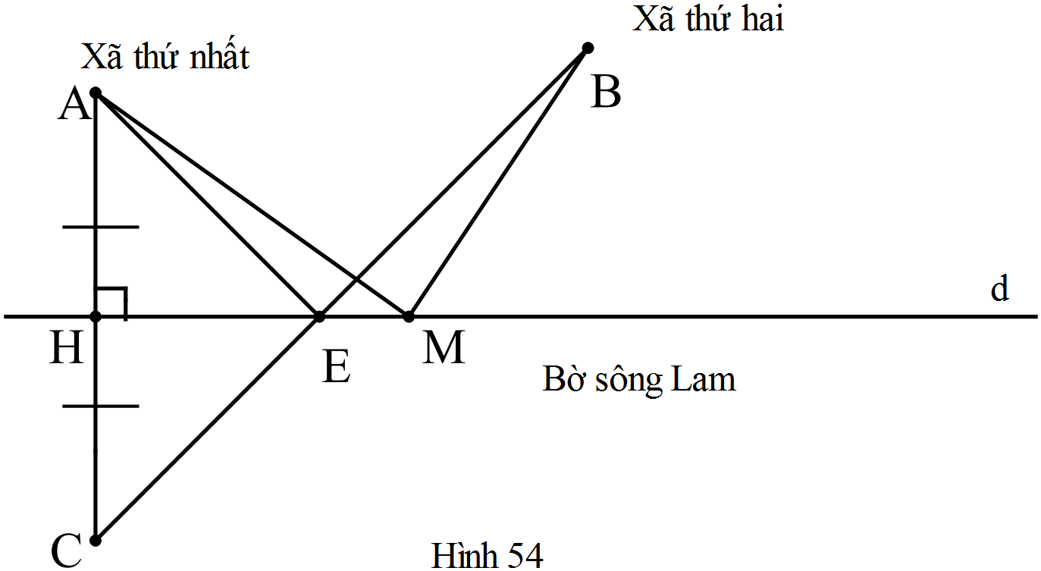
Bài 3 (SGK – 86)
Có hai xã ở cùng một bên bờ sông Lam. Các kĩ sư muốn bắc một cây cầu qua sông Lam cho người dân hai xã. Để thuận lợi cho người dân đi lại, các kĩ sư cần phải chọn vị trí của cây cầu sao cho tổng khoảng cách từ hai xã đến chân cầu là nhỏ nhất. Bạn Nam đề xuất cách xác định vị trí của cây cầu như sau:
Sông Lam

Slide 12
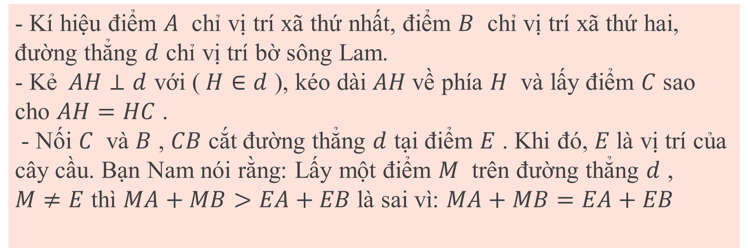
Bài 3 (SGK – 86)
Giải
- Kí hiệu điểm $A$ chỉ vị trí xã thứ nhất, điểm $B$ chỉ vị trí xã thứ hai, đường thẳng $d$ chỉ vị trí bờ sông Lam.
- Kẻ$AH⊥d$ với ($H∈d$ ), kéo dài $AH$về phía $H$ và lấy điểm $C$ sao cho $AH=HC$ .
- Nối $C$ và $B$ , $CB$ cắt đường thẳng $d$ tại điểm $E$ . Khi đó, $E$là vị trí của cây cầu. Bạn Nam nói rằng: Lấy một điểm $M$ trên đường thẳng $d$ , $M≠E$ thì $MA+MB>EA+EB$ là sai vì: $MA+MB=EA+EB$

Slide 13

Hướng dẫn về nhà
- Học thuộc trường hợp bằng nhau cạnh – góc – cạnh và trường hợp bằng nhau hai cạnh góc vuông của tam giác vuông.
Nắm vững hai dạng toán đã luyện trong bài.
- Đọc
“Có thể em chưa biết”.
Làm bài tập 3,4 trong SBT phần này.

